Slide 1
DOELGERICHTE THERAPIE en immuuntherapie BIJ HERSENMETASTASEN van NSCLC
Lore Decoster, medische oncologie, UZ Brussel

Slide 2
CNS metastasen
Potentieel invaliderend
Slechte prognose: mediane PFS 3-6 mo
Afhankelijk van leeftijd, PS en uitbreiding extracranieel
Zeer frequent in longkanker
HersenM+: 10-20% bij diagnose en 40-50% tijdens ziekte
Leptomeningeale M+: 5-10%
Behandelingsopties:
Chirurgie
Radiotherapie
Kelly WJ et al. Front Oncol 2018

Slide 3
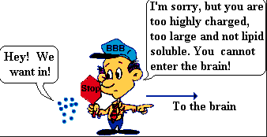
CNS metastasen
Nood aan behandelingen met impact op CNS metastasen
Probleem: Bloed Hersen Barrière

Slide 4
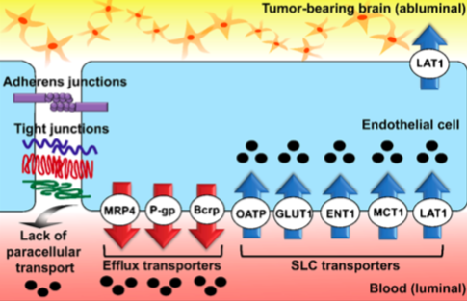
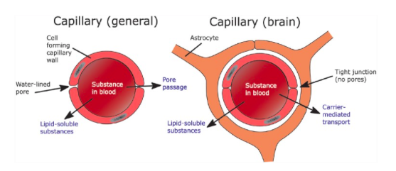
Bloed Hersen barrière
Belangrijke componenten:
‘Tight junctions’ tussen endotheelcellen: beperken diffusie van grote en hydrofiele moleculen
Efflux en influx pompen: P-glycoprotein, BCRP: pompen
Selectieve beweging van moleculen over de BHB
Kim M et al. Pharm Res 2018

Slide 5
TKI in EGFR+ NSCLC met CNS M+
EGFR+ NSCLC
HersenM+ 44% met mediane OS 16-18m
LM M+ 5-9% met mediane OS 4,5-11m
TKI | Kp,uu,brain (in vitro) | Kp,uu,CSF (man)
Gefitinib | 0.02 | NA
Erlotinib | 0.08-0.14 | 0.13
Afatinib | NA | NA
Osimertinib | 0.39 | 0.5
AZD3759 | 0.62-0.65 | 1
Kp,uu = ratio concentratie vrij geneesmiddel in hersenen (CSF) en plasma
Hata A et al. Cancer 2013; Myung-Ju Ahn WCLC 2018

Slide 6
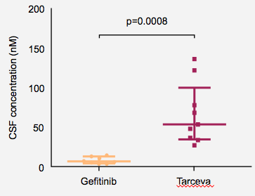
1e/2e generatie EGFR TKIs
Gefitinib, Erlotinib en Afatinib substraat voor P-gp
Erlotinib ook voor Bcrp
Hogere CSV concentratie met erlotinib vs gefitinib
-> hogere piek plasma concentraties
-> hogere BHB permeabiliteit
Penetratie mogelijks hoger bij zeer gevorderde hersenM+
-> neoangiogenese
-> bloedvaten zonder tight junctions
-> disruptie van de BHB
Metro et al. Expert Opin Pharmacother 2015; Togash et al. Cancer Chemother Pharmacol 2012

Slide 7
1e/2e generatie EGFR TKIs
Treatment | studie | N | Brain RR | PFS, mo | OS,mo | Reference
Gefitinib | P, phase II | 41 | 88 | 14.5 | 21.9 | Iuchi et al.¹
Gefitinib/Erlotinib | P, phase II | 28 | 83 | 10 | 19 | Park et al.²
Erlotinib | R | 17 | 83 | 11.7 | 12.9 | Porta et al.³
Erlotinib | P, phase II | 45 | 58 | 10 | 19 | Wu et al. ⁴
Afatinib | P, phase II | 32 | 35 | NR | 9.8 | Hoffknecht et al.⁵
Betere PFS en OS in patiënten met exon 19 vs L858R mutatie¹
Bij CNS progressie: slechts in 17% T790M mutation⁶
Pharmacokinetisch falen
¹Iuchi et al. Lung Cancer 2013; ²Park et al. Lung Cancer 2012; ³Porta et al. Eur Resp J 2011; Wu et al. An Oncol 2013; 4. Hoffknecht et al. J Thorac Oncol 2015 6. Hata A et al. Cancer 2013

Slide 8
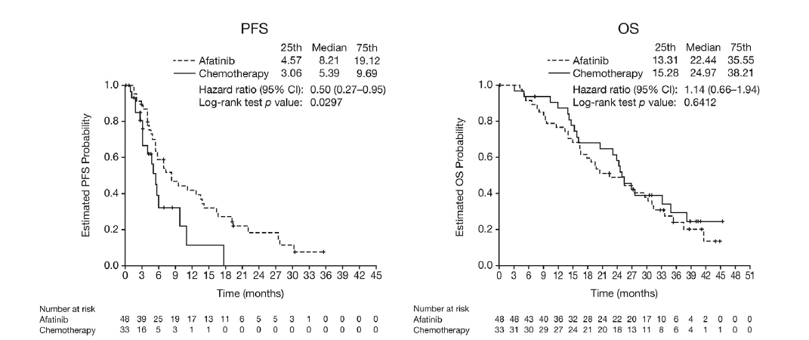
1e/2e generatie EGFR TKIs
LUX-Lung 3 phase III
35 ptn met asymptomatische hersenM+
PFS 11.1 mo vs 5.4 mo met chemo, HR 0.54; p=0.13
LUX-Lung 6 phase III
46 ptn met asymptomatische hersenM+
PFS 8.2 mo vs 4.7 mo met chemo; HR 0.47; p=0.11
Betere PFS igv voorafgaande WBRT
Combined analysis:
PFS 8.2 vs 5.4 mo; HR 0.50; p=0.03
Schuler et al. J Thorax Oncol 2016

Slide 9
1e/2e generatie EGFR TKIs
Dosis escalatie om de CNS permeabiliteit te verhogen
Pulse dosis erlotinib: 1500 mg 1x/week¹
CNS PR 67% (6/9 pts)
Median tijd tot CNS progressie 2.7 mo
1. Grommes et al. Neuro Oncol 2011

Slide 10
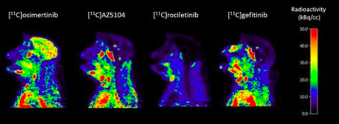
3e generatie EGFR TKI: osimertinib
P-gp en Bcrp substraat
Preklinisch: hogere distributie in non-humane hersenen dan gefitinib/erlotinib
Ballard P et al. Clin Cancer Res 2016; Kim M, et al. Pharm Res 2018
Notes:
CSF concentraties zijn geen goede maat voor aanwezigheid van het geneesmiddel in het hersenweefsel aangezien in de bloed-CSF-barrière geen efflux transporters aanwezig zijn

Slide 11
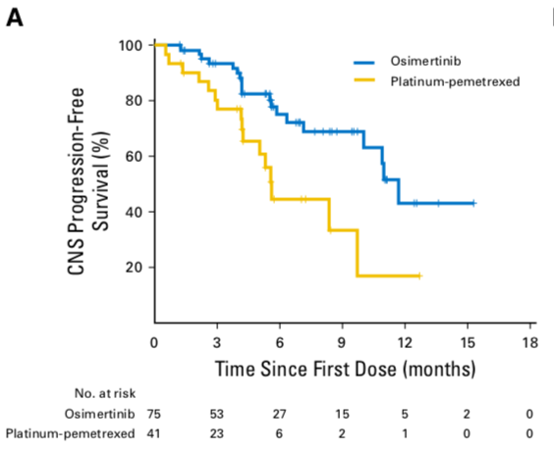
Osimertinib in T790M NSCLC: AURA-3
Sub-analyse van hersenM+ in AURA-3 studie
N= 116 ptn waarvan 46 met meetbare letsels
ICR 70% vs 31% met chemo
CNS median PFS 11.7 mo vs 5.6 mo met chemo
Wu YL et al. J Clin Oncol 2018

Slide 12
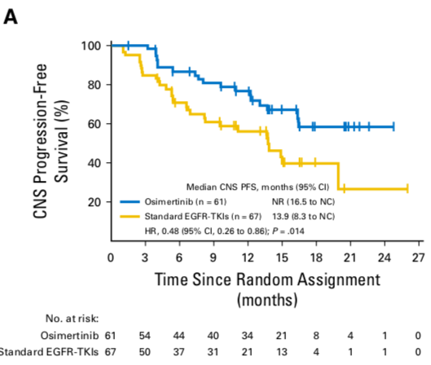
Osimertinib first line: FLAURA
Sub-analyse van hersenM+ in FLAURA
N=128 waarvan 41 met meetbare CNS M+
ICR 91% vs 68% met gefitinib/erlotinib (p=0.066)
Median CNS PFS NR vs 13.9 mo (HR 0.48;p=0.14)
Reungwetwattana et al. J Clin Oncol 2018

Slide 13
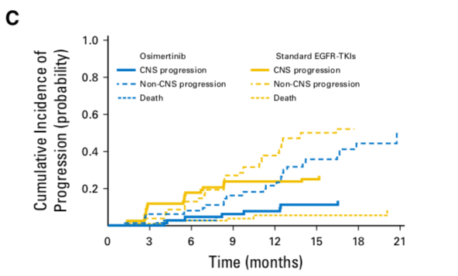
Osimertinib first line: FLAURA
Bovendien: lagere probabiliteit voor CNS progressie
Op 6 maand: 5% vs 18%
Op 12 maand 24% vs 35%
Reungwetwattana et al. J Clin Oncol 2018

Slide 14
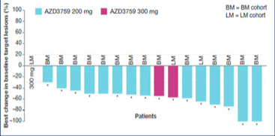
AZD3759
Ontwikkeld voor CNS penetrantie
Kleinere molecule
Geen substraat voor P-gp en Bcrp
Zeer hoge vrije geneesmiddel concentraties in hersenen
BLOOM studie: 1e lijn voor hersenM+: ICR 83%
Ahn et al ASCO 2017

Slide 15
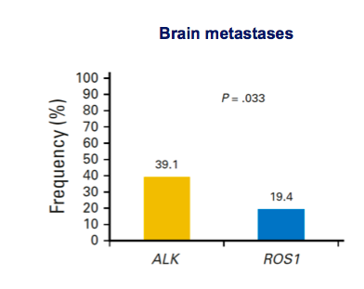
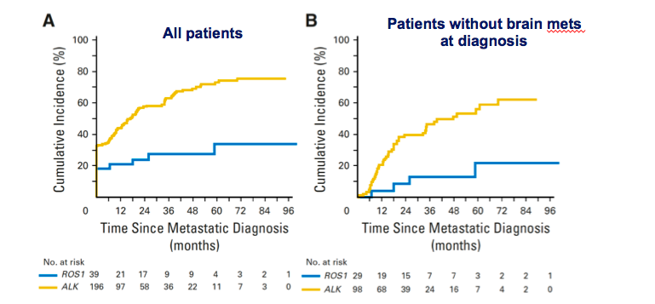
ALK/ROS getransloceerd NSCLC
ALK getransloceerd NSCLC
35-40% CNS M+ bij diagnose
ROS getransloceerde NSCLC
20% CNS M+ bij diagnose
Gainor et al. JCO Precision Oncol 2017

Slide 16
Crizotinib
P-gp substraat, lage permeabiliteit doorheen BHB¹
Retrospectieve analyse PROFILE 1005 en 1007²
31% CNS M+ @ baseline
Onbehandelde CNS M+
CNS DCR12w 56%; mediane CNS TTP 7mo
Behandelde CNS M+
CNS DCR 12w 62%; mediane CNS TTP 13.2 mo
1. Dempke et al. Anticancer Research 2015;2. Costa et al. J Clin Oncol 2015

Slide 17
Crizotinib
Ptn zonder CNS M+: 20% CNS progressie¹
CNS eerste plaats van progressie in 46%²
Vaak zonder extracraniële progressie
1. Costa et al J Clin Oncol 2015; 2. Weickhardt et al. J Thorac oncol 2012;

Slide 18
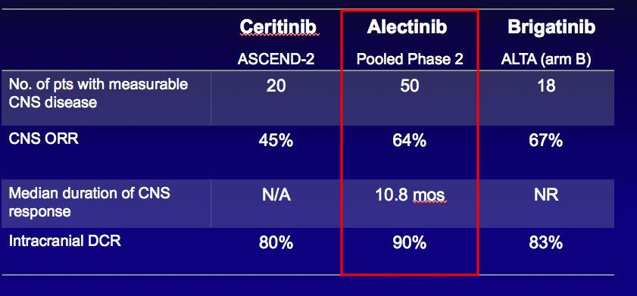
2e generatie ALK/ROS TKIs
 | ROS1 inhibitor | Substraat efflux transporter
Ceritinib | Y | P-gp en Bcrp
Alectinib | N | GEEN
Brigatinib | Y | P-gp en Bcrp

Slide 19
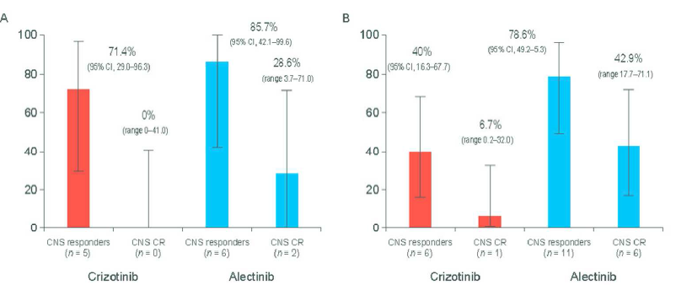
Alectinib vs crizotinib: ALEX studie
122 pts met CNS M+
ICR: 81 vs 50%
Prior RT: 85.7 vs 71.4% No RT: 78.6 vs 40%
Gadgeel et al. Ann Oncol 2018

Slide 20
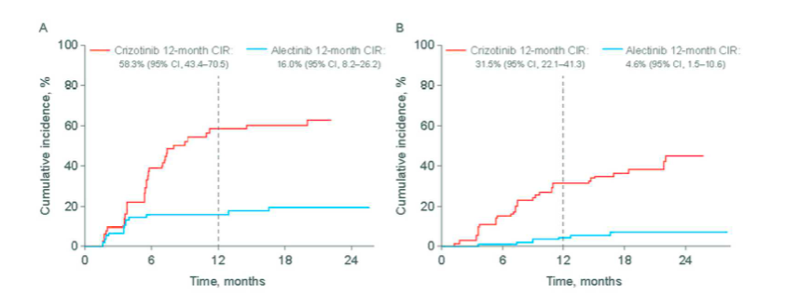
Alectinib vs crizotinib: ALEX studie
Alectinib vertraagt CNS progressie vs crizotinib
Baseline CNS M+ No baseline CNS M+
CIR 12mo 16 vs 58% CIR 12mo 5 vs 31%
HR 0.18
P<0.001
HR 0.14
P<0.001
Gadgeel et al. Ann Oncol 2018

Slide 21
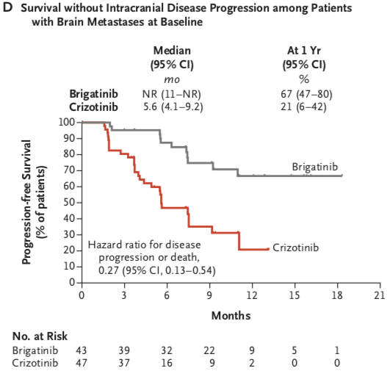
Brigatinib vs crizotinib: ALTA-1L
90 ptn met CNS M+ waarvan 39 ptn met meetbare
ICR 78 vs 50%
Langere mediane survival zonder CNS progressie
igv baseline hersenM+
NR vs 5.6 mo, HR 0.27
1y 67 vs 21%
In totale populatie (ITT)
HR 0.42
Camidge DR et al. N Eng J Med 2018

Slide 22
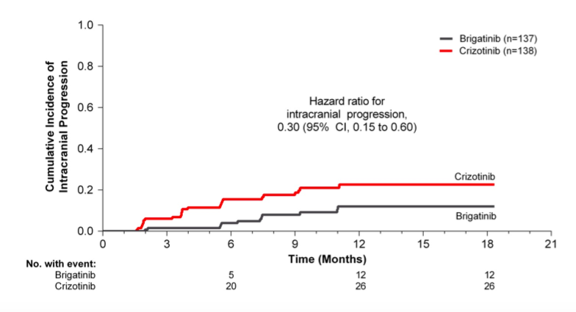
Brigatinib vs crizotinib: IALT-1Lstudie
Brigatinib vertraagt ook CNS progressie vs crizotinib

Slide 23
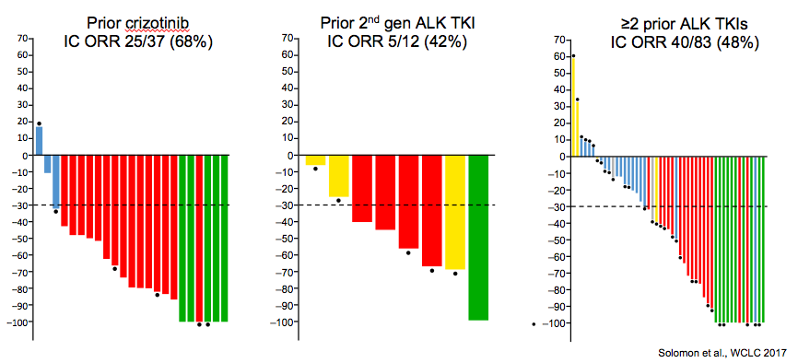
3e gen ALK/ROS TKI: lorlatinib
Geen substraat voor P-gp en Bcrp
CNS activiteit na eerdere ALK TKIs
Solommon et al. WCLC 2017

Slide 24
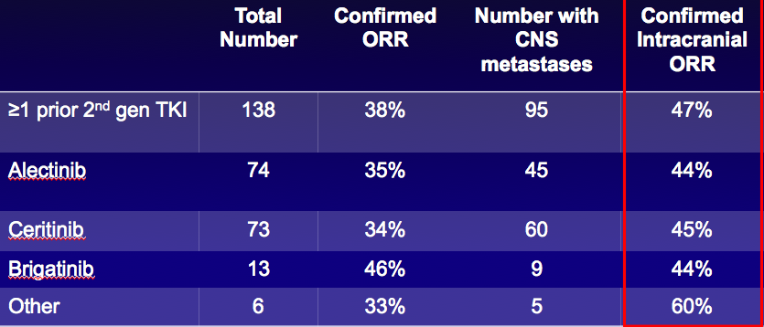
3e generatie TKI in ALK+ NSCLC: lorlatinib
Felip et al. ESMO 2017

Slide 25
3e generatie TKI in ROS+ NSCLC
Felip et al. ESMO 2017

Slide 26
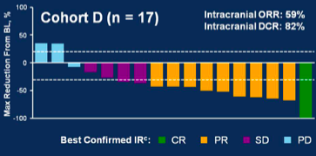
BRAF V600 mutant NSCLC
Dabrafenib/Trametinib beide Pgp en Brcp substraat
Resultaten uit melanoom: ICR 60%
Kim M, et al. Pharm Res 2018; Davies et al. Lancet Oncol 2017

Slide 27
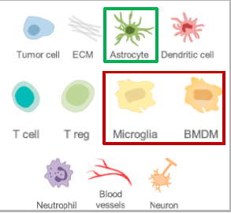
Immuuntherapie en CNS M+
Weinig data
Verschillend micromilieu in CNS
Macrophagen en microglia
Belangrijkste APCs
Astrocyten
Pro-inflammatoire omgeving met tumorgroei
Verschil in PDL1 expressie
Quail et al. Cancer Cell 2017

Slide 28
Immuuntherapie en CNS M+
Pooled analyse van CheckMate 063, 017 en 057¹
Asymptomatische, behandelde hersenM+ n=88
ORR 28 vs19%; mOS 8.4 vs 6.2 mo
ICR 16.7%
1. Goldman et al ASCO 2016

Slide 29
Immuuntherapie en BHB
Italiaanse EAP^{1:}
38 ptn met asymptomatische hersenM+
ORR 19%; DCR 47%, mOS 5.8 mo
Geen verschil in cumulatieve incidentie
Bidoli P et al. ESMO 2016

Slide 30
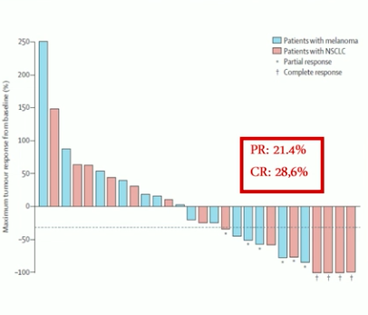
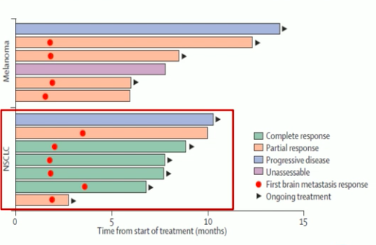
Immuuntherapie en CNS M+
Phase 2
Melanoom en NSCLC
Onbehandelde of progressieve hersenM+
18 NSCLC
ICR 33%
Duurzame response
3- >7 maand
Goldberg et al. Lancet Oncol 2016

Slide 31
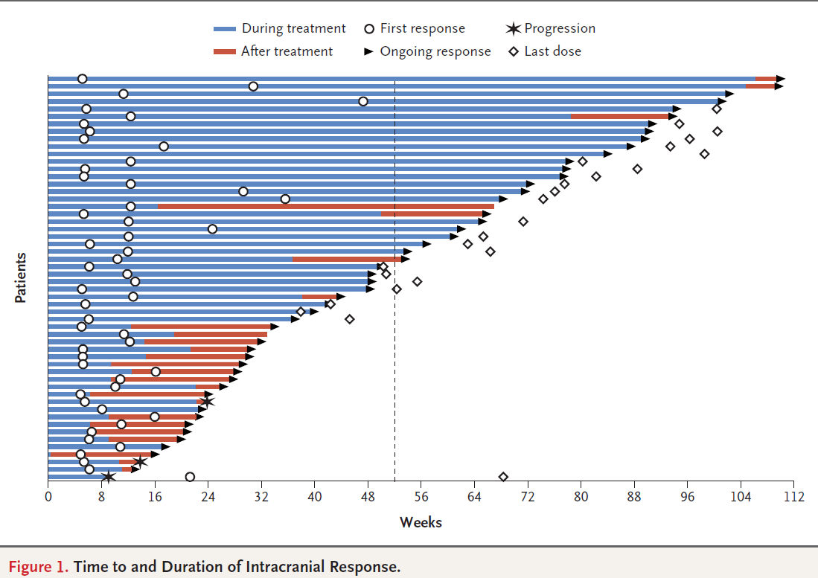
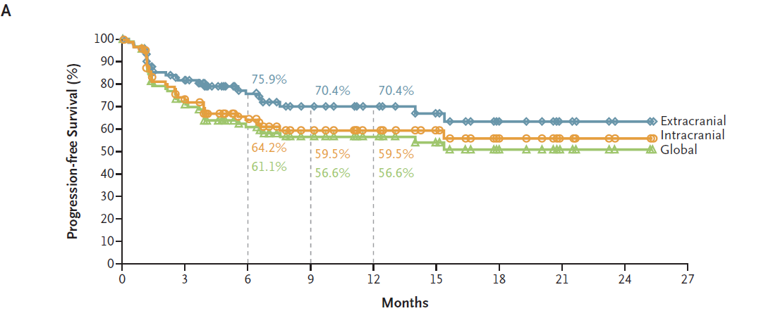
Immuuntherapie en CNS M+
Melanoom, ≥1 meetbare, niet bestraalde hersenM+
Phase 2 ipilimumab/nivolumab
ICR 57%
Tawbi HA et al. N Eng J Med 2018

Slide 32
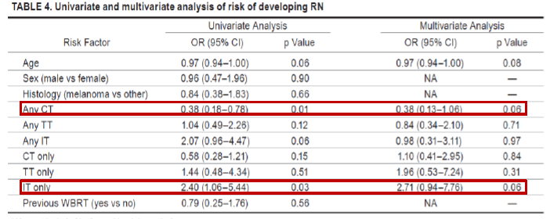
Immuuntherapie en CNS M+
Mogelijke risico’s
Meer oedeem? Oa door minder cortico gebruik
Hoger risico op radionecrose na RT
Gil-Bazo et al WCLC 2018; Colaco et al. J Neurosurg 2016

Slide 33
CONCLUSIES
CNS metastasering is frequent in NSCLC
3e generatie EGFR TKI en 2e/3e generatie ALK/ROS TKIs
Hoge CNS activiteit
Optie in de behandeling van CNS metastasen
Enige activiteit van immuuntherapie voor CNS M+
Combinatie ipilimumab/nivolumab
Vooral nog veel vragen

